Slide 1

Автоматизированная система управления рисками и внутренним контролем «‎RiskNet»
Разработчик: департамент по управлению рисками и внутреннему контролю
Astana, 2022

Slide 2
Основание по внедрению «RiskNet»
Согласно пункту 26 Плана мероприятий по совершенствованию системы управления рисками АО "НК "ҚТЖ" на 2022-2023 годы необходимо автоматизировать процессы управления рисками/внутреннего контроля (с пересмотром методологии, при необходимости).
Согласно пункту 8.7.4 Плана по совершенствованию корпоративного управления АО "НК "ҚТЖ" на 2022-2023 годы необходимо рассмотреть возможность закупки программного обеспечения для моделирования рисков путем подготовки необходимых материалов на Комитет по аудиту.
Повышение корпоративного рейтинга АО НК КТЖ по рискам и внутреннему контролю в 2023 году с BB на BBB
Повышение рейтинга ESG
(КПД ЦЗФ)
Astana, 2022

Slide 3
Цели и назначение
Главная цель: создать автоматизированную систему управления рисками и внутренним контролем в группе КТЖ, которая будет в себя включать следующий функционал:
Формирование и консолидация реестров, карты и отчетов рисков владельцами структурных подразделений, риск-координаторами и службами по управлению рисками в центральном аппарате, дочерные организации и филиалы
Моделирование рисков и сценарный анализ
Создание матриц и контролей по системе внутреннего контроля
Введение базы данных по сбору, анализу реализованных рисков
Astana, 2022

Slide 4
Техническая среда
В качестве хранения данных будет использована объектно-реляционная система управления базами данных PostgreSQL
Для создания презентационной части системы, её пользовательского интерфейса будет использован Vue.js
Для базисной части системы и его внутренней реализации будет использован FastApi
Astana, 2022

Slide 5
Пользователи
Ориентировочно 1500-8000 чел.
Все владельцы рисков в структурных подразделениях центрального аппарата, дочерних организации и филиалов по группе КТЖ
Назначенные риск-координаторы в структурных подразделениях группы КТЖ
Риск менеджеры в службах по рискам центрального аппарата, дочерних организации и филиалов по группе КТЖ
Члены правления и совета директоров центрального аппарата, дочерних организации и филиалов по группе КТЖ
Astana, 2022

Slide 6
Периметр охвата
ЦА
ДО и филиалы
НЖС и НОД
Astana, 2022

Slide 7
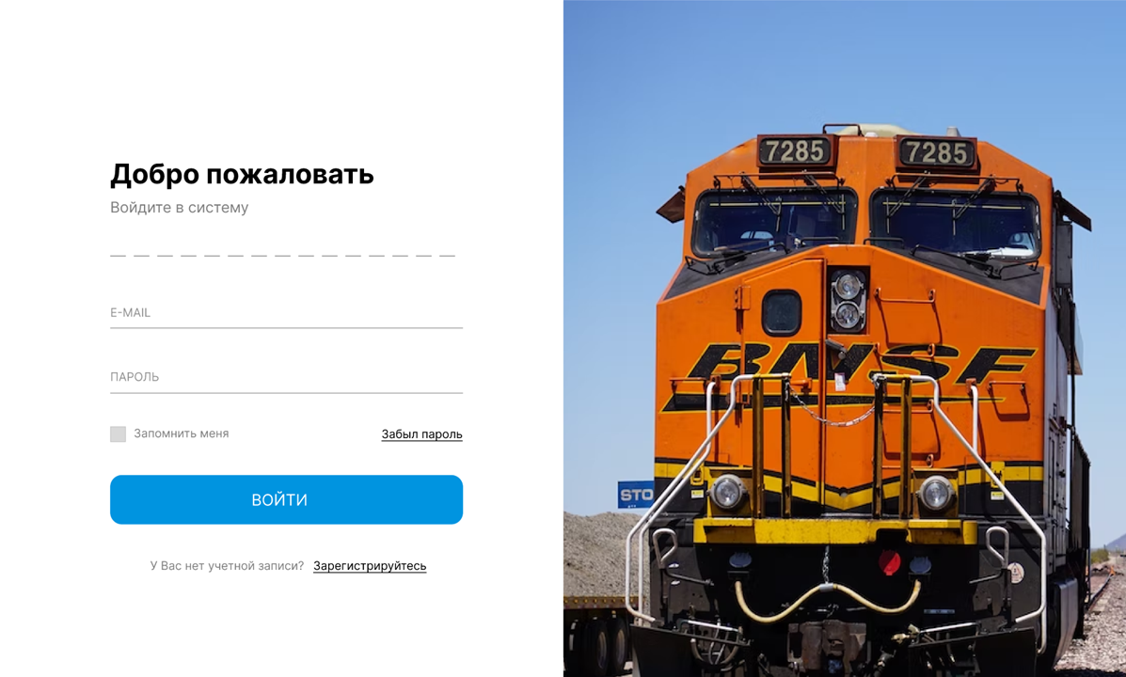
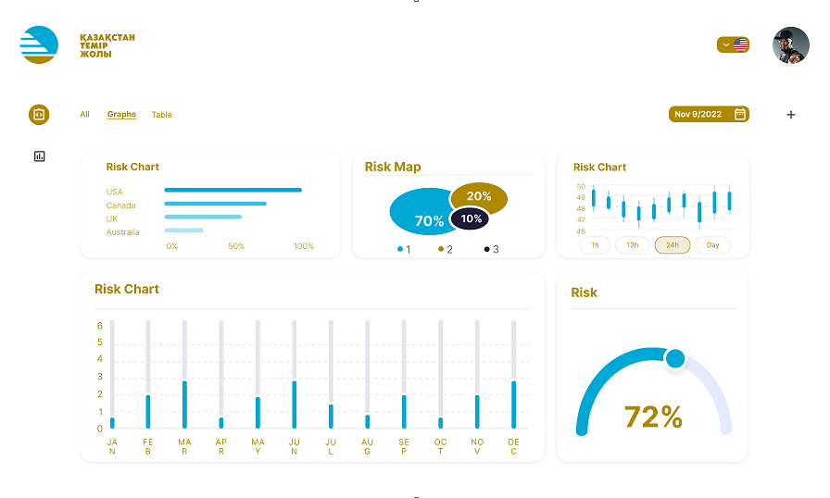
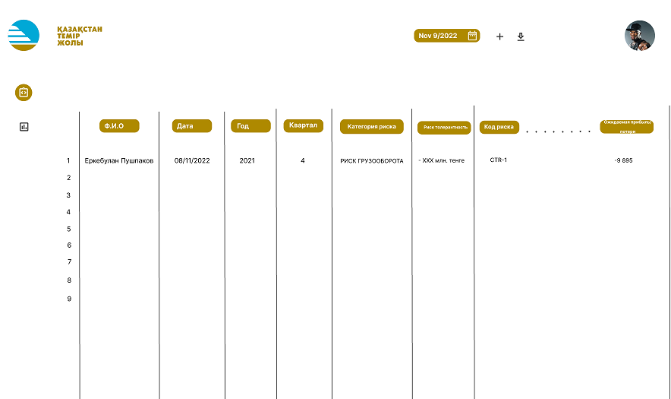
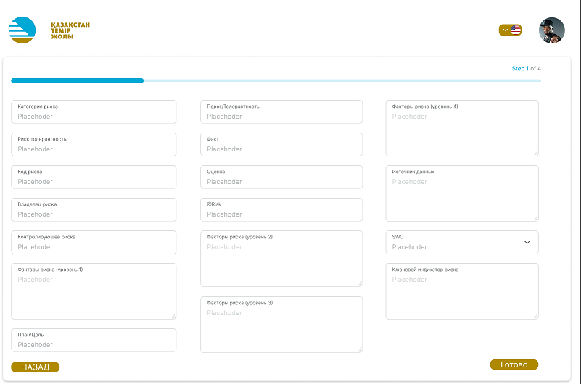
ИНТЕРФЕЙС

Slide 8
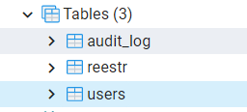

База данных
5. Таблицы
6. Таблица “reestr”
7. Таблица “audit_log”
8. Таблица “users”
Astana, 2022

